Slide 1
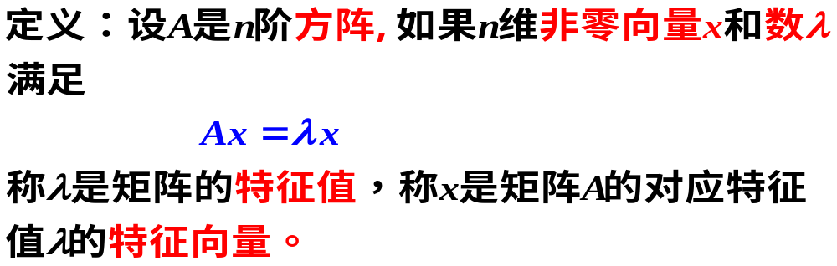
第二节 方阵的特征值与特征向量

Slide 2

注：
（1）
A是方阵
（2）特征向量x
是非零列向量
（3）方阵A的与特征值 对应的特征向量不唯一
（4）一个特征向量只能属于一个特征值

Slide 3
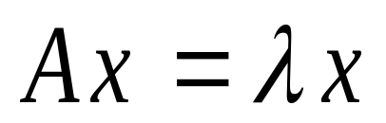
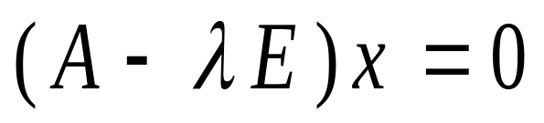
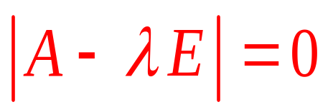
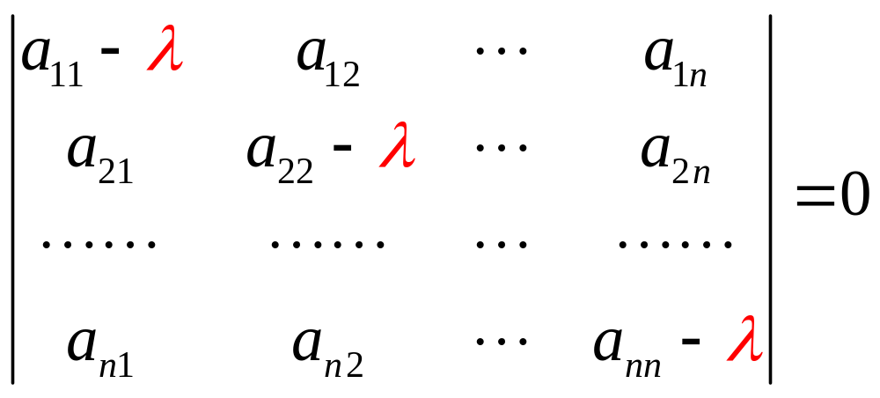
有非零解
它有非零解的充分必要条件是
即

Slide 4
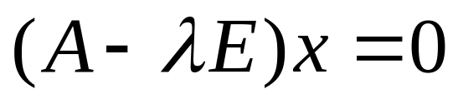
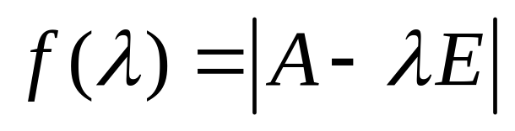
●矩阵的特征方程和特征多项式
A的特征方程
A的特征多项式
特征值是特征方程或特征多项式的根

Slide 5
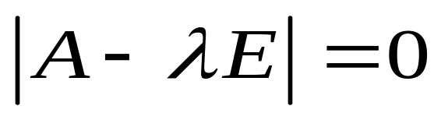


●求矩阵的特征值与特征向量的步骤
构造矩阵A的特征多项式
2.求特征方程的根，得特征值
3.对每个特征值 ，解齐次线性方程组
得特征向量。

Slide 6
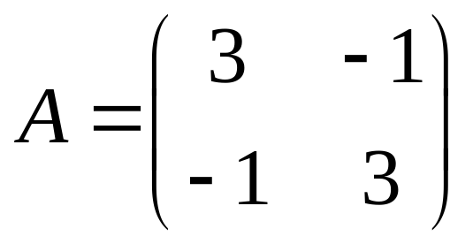
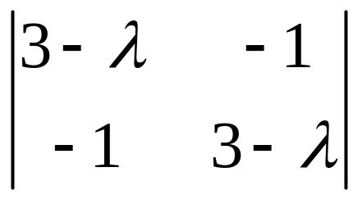
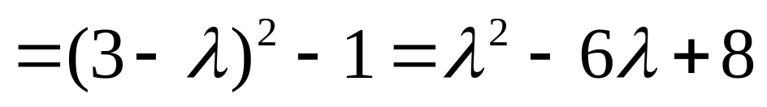
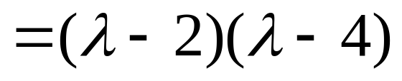
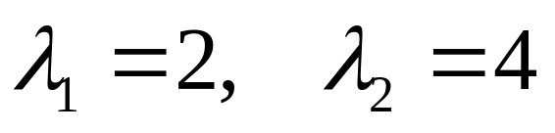
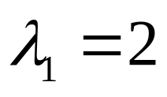
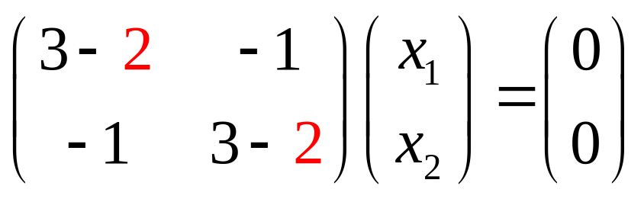
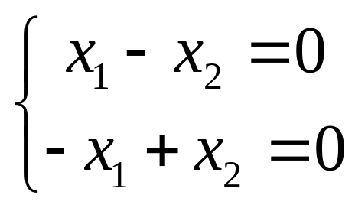
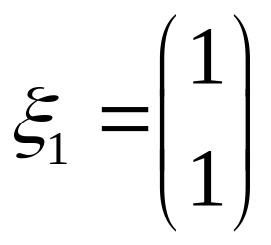
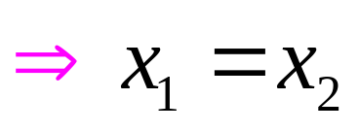
例 求下列矩阵的特征值和特征向量
解
A的特征多项式为
A的特征值为
当 时，
解线性方程组
即
得基础解系

Slide 7
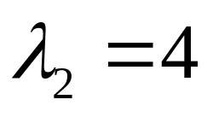
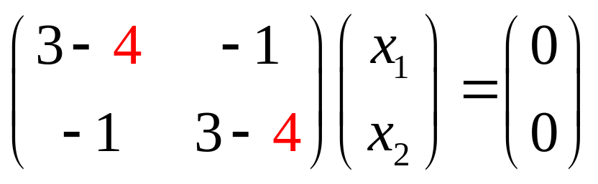
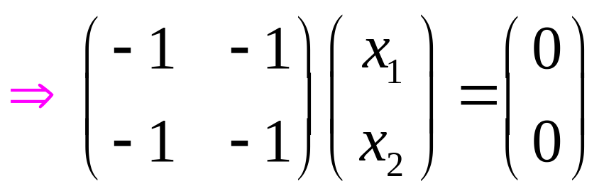
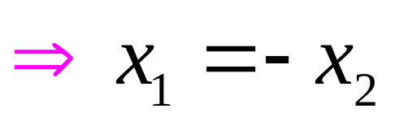
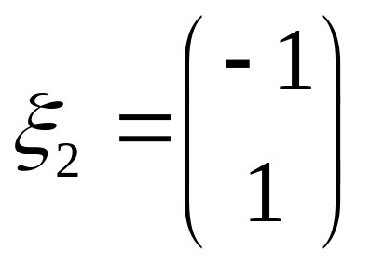
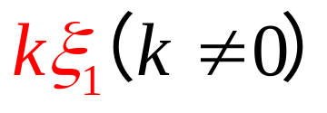

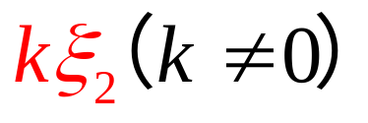

当 时，
对应的特征向量可取为
是对应于 的全部特征向量；
是对应于 的全部特征向量；

Slide 8
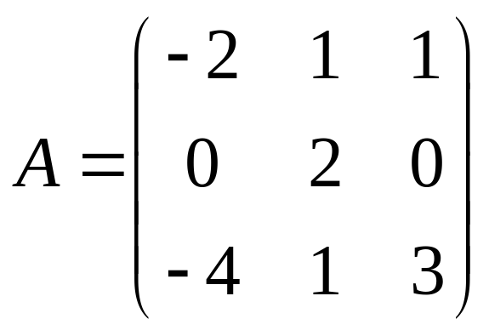
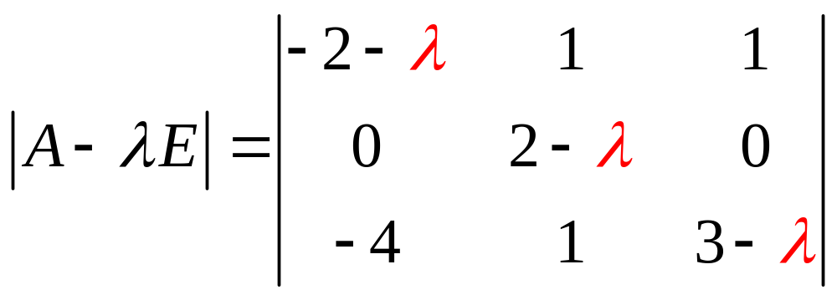
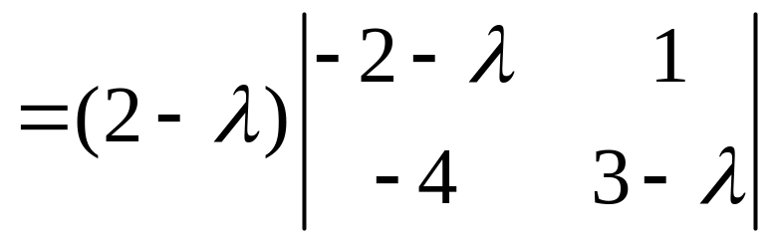
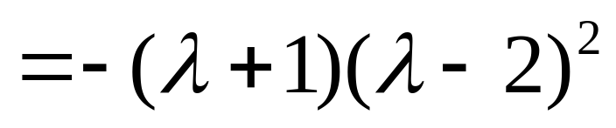
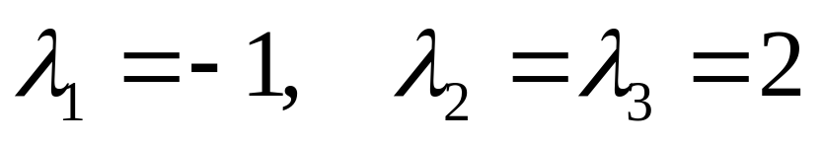
例 求矩阵的特征值和特征向量
解
A的特征多项式为
得方阵A的特征值为

Slide 9
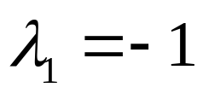

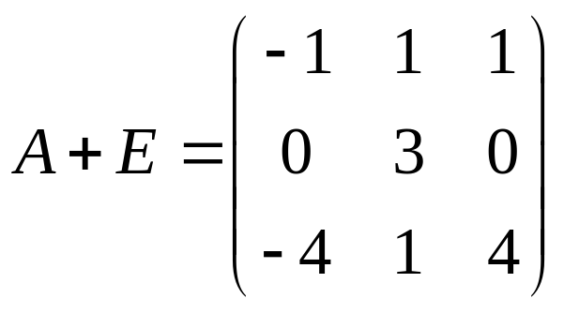
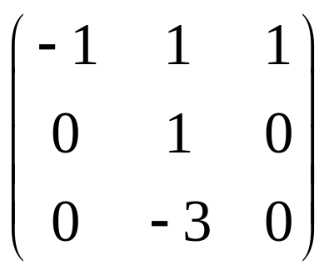
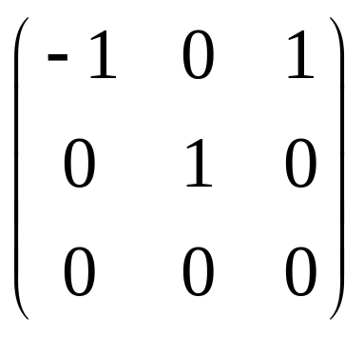
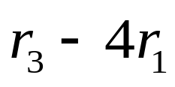
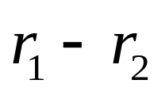
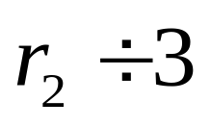
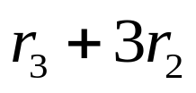
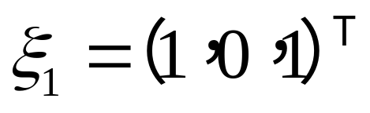
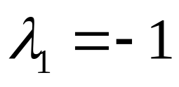
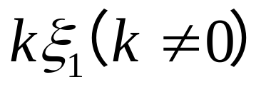
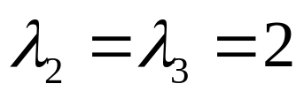

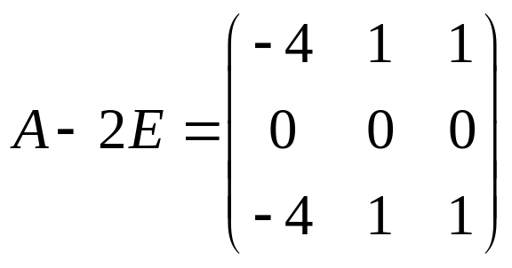
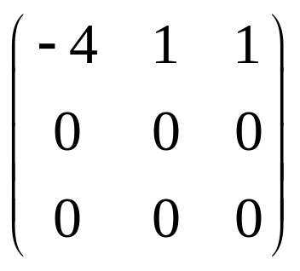
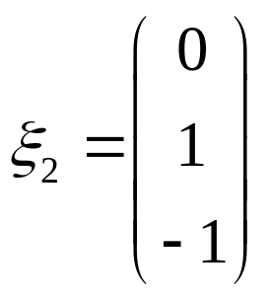
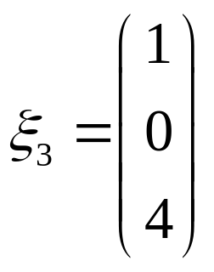
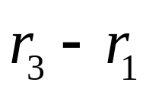
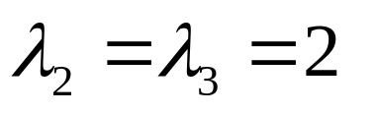
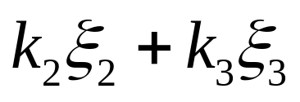
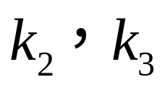
当 时，解齐次线性方程组
得基础解系
对应于 的全部特征向量为
当 时，解齐次线性方程组
对应于 的全部特征向量为
（ 不同时为零）

Slide 10




练习
求特征值与特征向量
解答 特征值为：
对应于特征值1的特征向量为
对应于特征值2的特征向量为

Slide 11








●特征值和特征向量的性质
（1）如果n阶方阵A的全部特征值为 ，
则
（2） 0是方阵A的特征值
（3）如果 是 的特征值，则 是 的特征值。

Slide 12








（4）如果 是 的特征值，则 是 的特征值。
（5）如果 是 的特征值，则 是 的特征值。

Slide 13


（6）对角形矩阵
的特征值为

Slide 14







例 4 设3阶矩阵
的特征值为
解: 因
A的特征值全不为0
,知
A可逆,故
而
所以
虽不是矩阵多项式，但也具有矩阵多项式的特性

Slide 15





设 是方阵A的对应于不同的特
征值的特征向量，则 线性无关。
定理
证 用归纳法，设 线性无关
设有常数
使
(1)
用A左乘上式
则
,即
(2)

Slide 16







(2)减去(1)的 倍，得
线性无关，故
而， ，所以 ，
代入(1)，得
而，
得，
所以，线性无关

Slide 17








例5 设
的两个不同的特征值,对应的特征向量依次为
和
,证明:
不是
A的特征向量.

